Slide 1




ỦY BAN NHÂN DÂN QUẬN LONG BIÊN
TRƯỜNG MẦM NON LONG BIÊN
Lĩnh vực: Phát triển nhận thức
Hoạt động: Nhận biết
Đề tài:NBTN: “ Xe đạp, xe máy”
Lứa tuổi: 24-36 tháng
Lớp: Nhà trẻ D1
Giáo viên: Bùi Phương Dung

Slide 2
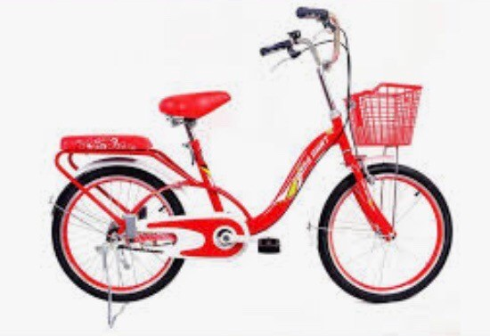
Xe gì đây?

Slide 3

Xe đạp đi ở đâu?

Slide 4
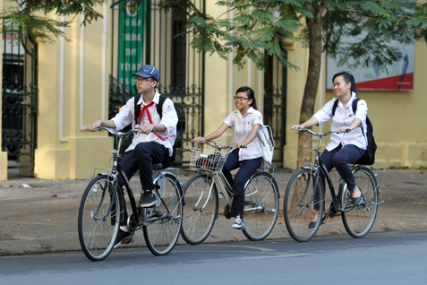
Xe đạp đi trên đường bộ

Slide 5
Xe đạp gồm có những bộ phận nào?

Slide 6

Tay lái dùng để làm gì?
Yên xe để cho ai ngồi?
Đây là gì?
Bánh xe có tác dụng gì?
Bàn đạp dùng để làm gì?
Xe đạp có mấy cái bánh xe?

Slide 7
Xe đạp chuyển động nhờ vào cái gì?
Xe đạp giúp chúng ta làm những việc gì?

Slide 8
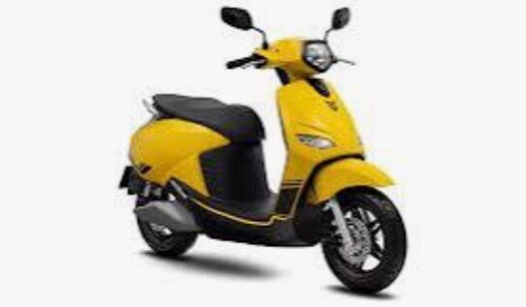
Đây là xe gì?

Slide 9
Xe máy đi ở đâu?

Slide 10
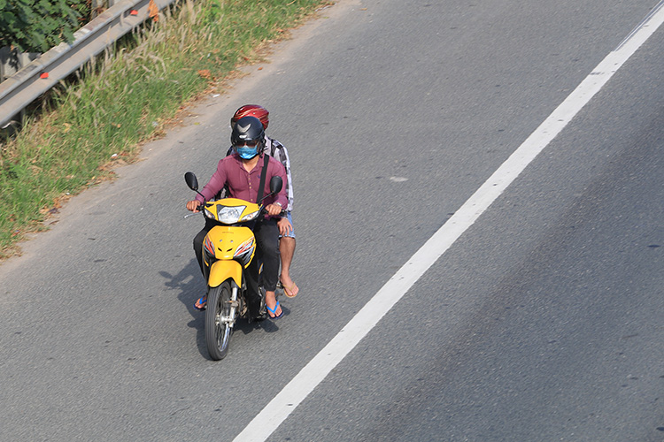
Xe máy đi trên đường bộ

Slide 11

Gương xe dùng để làm gì?
Đây là gì?
Tay lái dùng để làm gì?
Yên xe để cho ai ngồi?
Bánh xe có tác dụng gì?
Xe máy có mấy cái bánh xe?

Slide 12
Xe máy chuyển động nhờ vào gì?
Xe máy giúp chúng ta làm những việc gì?

Slide 13
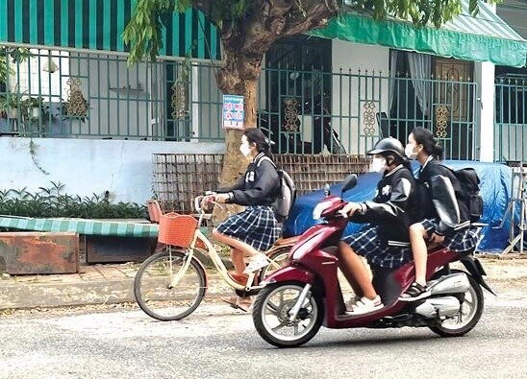
Xe đạp,xe máy
đều đi ở đâu?
Xe đạp,xe máy
đều đi trên
đường bộ.

